Slide 1
YJK5.1/5.2版本钢结构部分介绍及钢结构常见问题分享
彭志丰
2022.12
北京盈建科软件股份有限公司

Slide 2
（1）新版本钢结构部分介绍 （2）新版本门刚部分介绍 （3）新版本工具箱介绍 （4）钢结构常见问题分享
目 录

Slide 3
YJK5.1/5.2新版本钢结构部分介绍

Slide 4
5.1版本钢结构部分-上部结构建模
1.钢结构所有截面包括焊接和型钢库均支持小数点的方式输入
2.钢结构截面增加正多边形钢管和正多边形变截面钢管
3.型钢库增加钢结构住宅常用截面标准库
4.增加铝合金截面库和材料牌号
5.建模增加拉索属性输入并支持非线性计算

Slide 5
5.1版本钢结构部分-前处理及计算
6.前处理-钢结构设计信息增加“钢柱计算长度系数考虑嵌固端”
7.前处理-特殊构件指定增加“净毛面积比”属性
8.钢号材料强度值取值更新为《通用规范》和《高钢钢结构设计标准》
9.钢梁抗剪验算调整
10.改进框架梁正则化长细比计算中取到的L跨度改进为规范的要求梁净长
11.构件详细增加钢梁正则化长细比输出并输出详细计算过程
12.钢梁存在转换梁时勾选《高钢规》执行7.1.6地震内力增大1.5倍

Slide 6
5.1版本钢结构部分-施工图
13.全局参数-施工图参数构件编号增加两种构件编号分组规则
14.施工图参数增加节点表绘制变量图选项
15.主次梁节点增加外伸连接板与次梁连接
16.梁与混凝土构件连接节点--钢梁截面为变截面H型
17.节点设计增加超过默认板厚提示
18.增加详细计算过程输出的word版计算书
19. 梁柱节点验算考虑梁端轴力项
20.三维节点鼠标右键展示构件内力组合表
21.平立面图功能增加绘制柱布置图

Slide 7
5.1版本钢结构部分-施工图
22.钢结构工具箱
23.节点工具箱

Slide 8
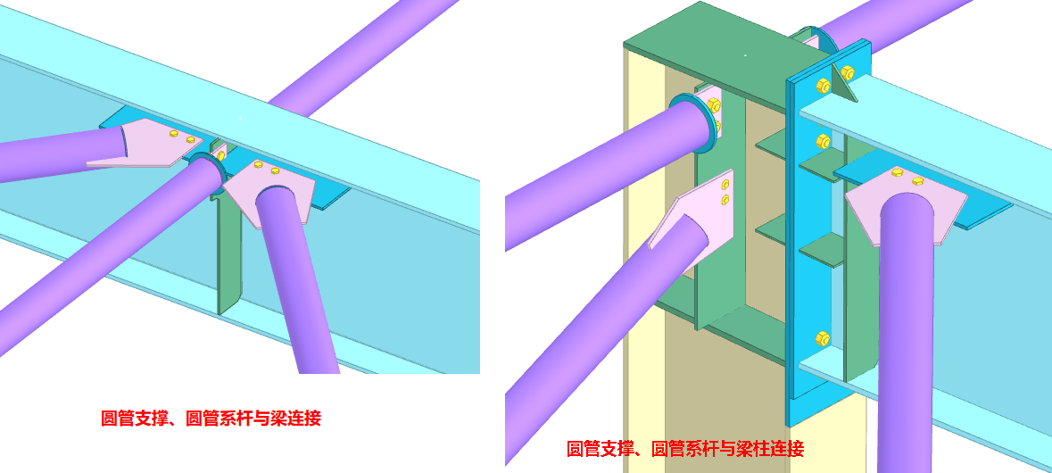
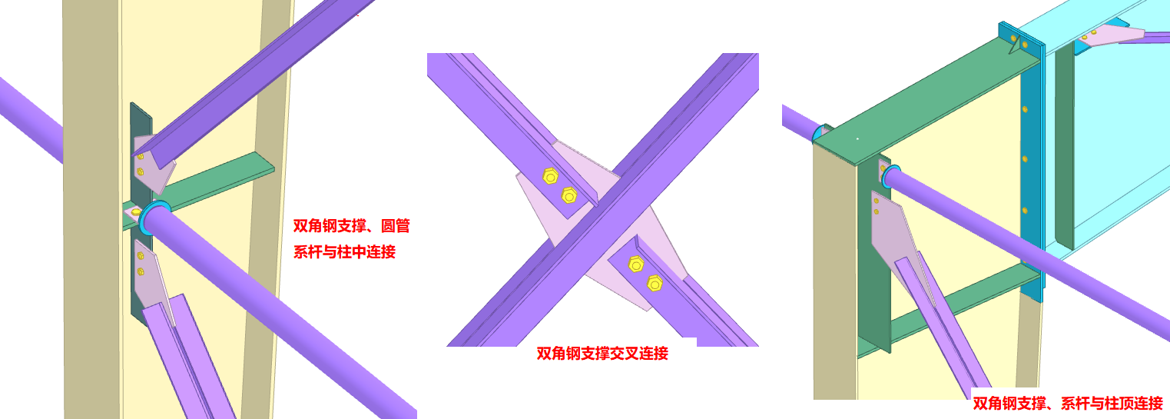
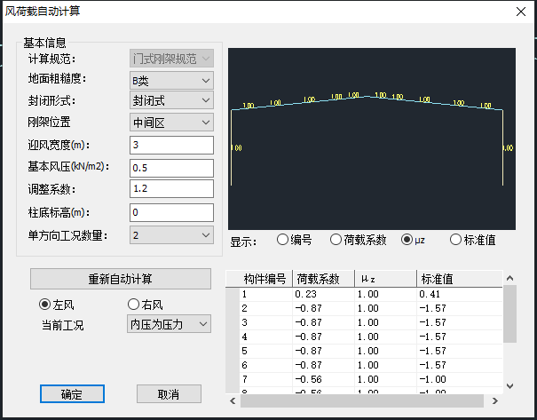
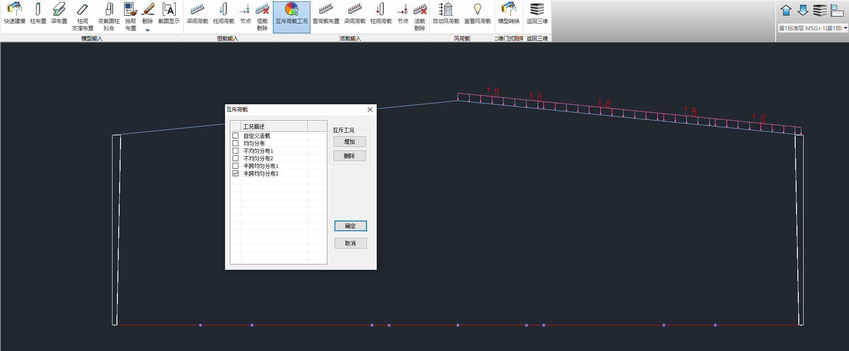
5.2版本钢结构部分与5.2门刚部分
24. 5.2钢结构部分部分功能剧透
25. 5.2门刚部分部分功能剧透

Slide 9
钢结构常见问题分享

Slide 10
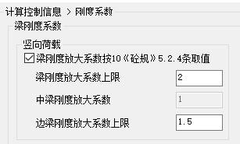
Q1:上部结构设计常见问题-柱长系数
问题1：
1.首层地面有板和没板对于首层地上的柱长系数为什么会有影响？有板的话柱长系数会小一点，是什么原因造成的？
2.对于删除地下室拉梁层嵌固在基础顶的模型和带拉梁层嵌固在拉梁顶的模型，为什么首层柱柱长系数会有非常大的差别？
回复：
1.因为模型在前处理及计算—计算参数—控制信息—刚度系数中选择考虑楼板作为翼缘对梁刚度的影响，此时有无楼板就会对梁刚度有影响，梁线刚度计算时也会不同。根据《钢标》附录E，梁线刚度不同会影响柱长系数的计算结果。
2.删除地下室拉梁层的单独模型是柱底与基础相连，铰接时K2=0，刚接时K2=10；下部带拉梁层的模型，钢柱底还有一层混凝土梁、柱，按钢柱下端梁、柱线刚度之和的比值计算K2。K2不同根据《钢标》附录E，柱长系数也会不同。

Slide 11
Q1:上部结构设计常见问题-柱长系数
问题2：
钢柱的计算长度判断，是否考虑斜撑打断的影响？
回复：
程序目前对于柱长系数的计算是按照钢标附录 E 来的，并没有考虑斜撑的影响。所以程序不能自动判断这个斜撑打断。对于这种情况，如果需要的话，可以在前处理手动修改一下柱长系数。
修改后查看设计结果构件信息中的 LCX/LCY 分别指的是绕局部坐标系下的 X、Y 方向的长度（m）；不是指的绕整体坐标系下的 X，Y 轴的长度。可以通过三维查询，柱的局部坐标系，来判断手工修改是否正常。

Slide 12
Q1:上部结构设计常见问题-应力比异常
问题3：
用程序做钢结构设计时，发现钢梁的应力比全部显示为0。
回复：
查看模型发现模型中钢梁截面材料定义有问题。出现此情况通长为友商软件PK转接口导模型导致，使用PK导出jwd格式，新建空白盈建科模型，导入jwd即可解决此问题。

Slide 13
Q1:上部结构设计常见问题-二阶效应
问题4：
考虑了二阶效应，wmass里找不到二阶效应系数输出结果。
回复：
二阶效应系数仅用于判断钢框架结构所以与结构体系“框架结构”联动。当非框架体系时，输出屈曲因子，屈曲因子的倒数即是二阶效应系数。

Slide 14
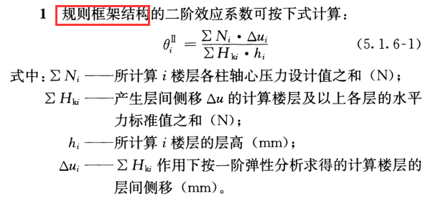
Q1:上部结构设计常见问题-二阶效应
《钢结构设计标准》
《钢结构设计标准》条文说明

Slide 15
Q1:上部结构设计常见问题-防火验算
问题5：
防火涂料用膨胀型，柱子布置不上去？
回复：
查看模型，模型中柱子是圆钢管砼柱。依据《建筑钢结构防火设计规范》GB51249-2017，圆钢管砼柱和矩形钢管砼柱仅支持金属网抹 M5 水泥砂浆和非膨胀型钢结构防火涂料保护层的定义。所以软件不支持对圆钢管砼柱布置膨胀型防火涂料。

Slide 16
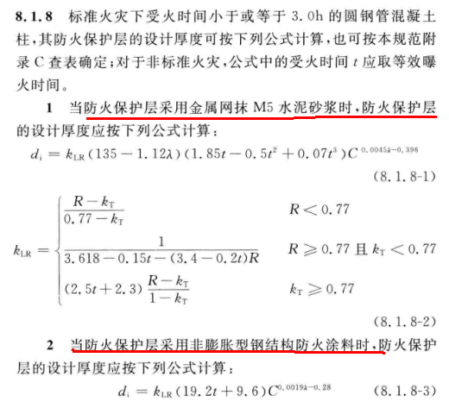
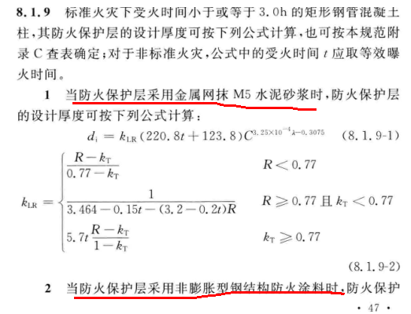
Q1:上部结构设计常见问题-防火验算

Slide 17
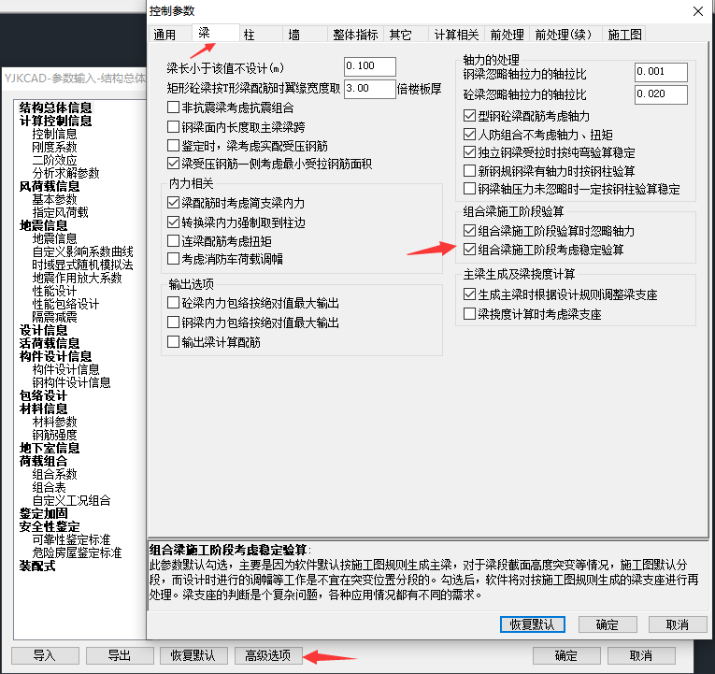
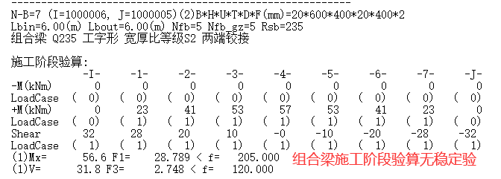
Q1:上部结构设计常见问题-组合梁
问题6：
组合梁施工阶段验算，没有进行稳定验算？
回复：
查看模型，计算参数中，没有勾选组合梁施工阶段考虑稳定验算。所以软件没有进行此项验算，当高级参数中勾选此参数后，组合梁施工阶段验算增加稳定验算并在构件信息输出稳定验算结果。

Slide 18
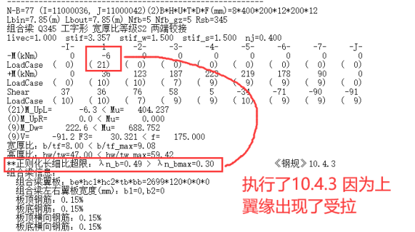
Q1:上部结构设计常见问题-组合梁
问题7：
组合梁为什么有的梁计算了正则化长细比，有的没有？
回复：
查看构件信息发现有个别梁出现了负弯矩。
根据《钢结构设计标准》10.4.3 条规定，当组合梁承受负弯矩时，应满足计算的正则化长细不大于 0.3 的要求。而部分组合梁没有出现负弯矩，也就不用进行相应的验算。
《钢结构设计标准》10.4.3 当工字钢梁受拉的上翼缘有楼板或刚性铺板与钢梁可靠时，形成塑性铰的截面应满足下列要求之一：
1 根据本标准公式(6.2.7-3)计算的正则化长细比不大于 0.3；
2 布置间距不大于 2 倍梁高的加劲肋；
3 受压下翼缘设置侧向支撑。

Slide 19
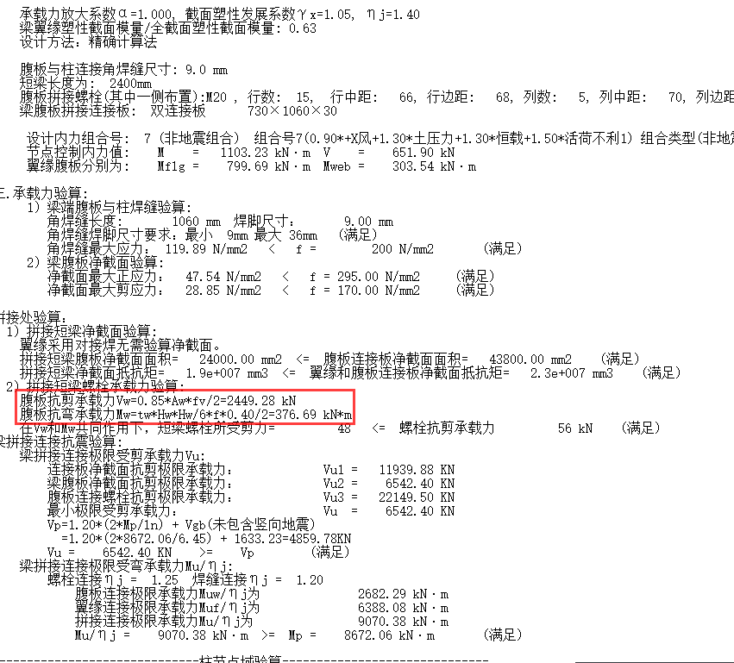
Q2:节点设计常见问题
问题8：
软件梁柱节点计算书中，腹板抗剪承载力中参数0.85和腹板抗弯承载力中参数0.40/2的取值依据？

Slide 20
Q2:节点设计常见问题
回复：
参考《钢结构节点设计手册》第四版 验算梁拼接连接节点设计时，剪力公式如下
其中梁腹板扣除高强度螺栓孔后的净截面面积按公式(8-5) 中近似取0.85Aw。
（由于确定设计剪力时还没有确定出螺栓的个数和直径，所以程序只能近似考虑螺栓孔对腹板的削弱，默认取0.85）。
在验算拼接处腹板螺栓承载力时，按其承受所有剪力及部分弯矩的方式进行计算，考虑到全截面螺栓连接时，腹板螺栓连接存在弯矩传递效率问题参考《高钢规》p87 8.5.2 φ弯矩传递系数取0.4。除2是因为双连接板，有两个受剪面，算单剪需要除2。

Slide 21
Q2:节点设计常见问题
问题9：
梁柱连接节点，不同的设计方法，节点控制内力剪力取值为何不同。

Slide 22
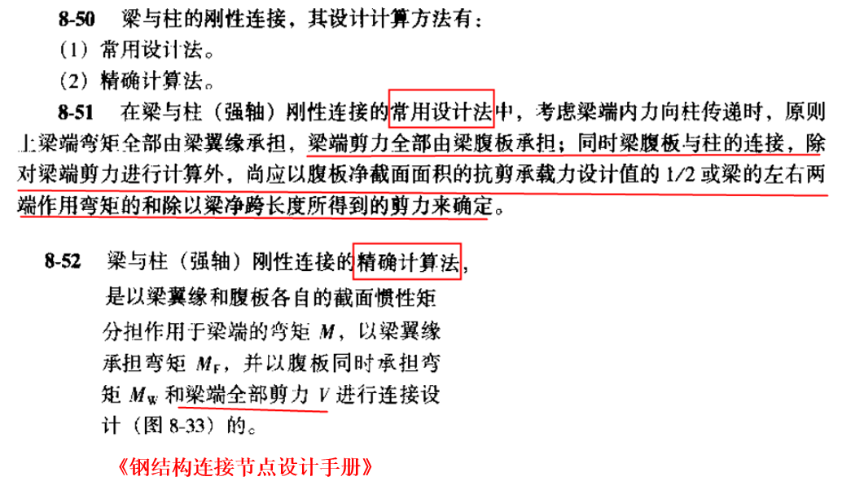
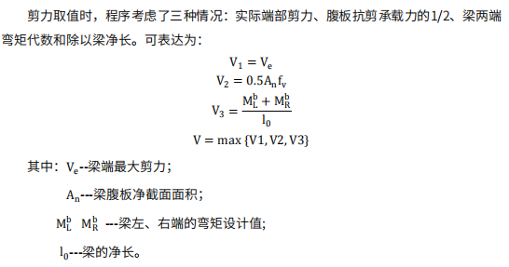
Q2:节点设计常见问题
回复：
依据《钢结构连接节点设计手册》
1.采用常用设计法时，剪力取值时，程序考虑三种情况：实际端部剪力、腹板抗剪承载力1/2、梁两端弯矩代数和除梁净长。
2.采用精确计算法时，剪力取值为梁端剪力设计值

Slide 23
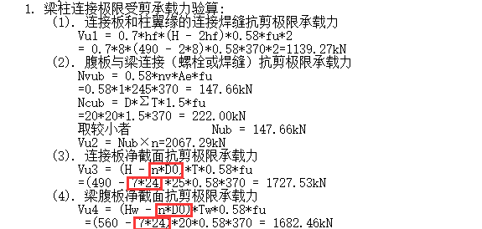
Q2:节点设计常见问题
问题10：
节点设计选用的螺栓是M20,为何计算书中do取值是24不是22？
回复：
《钢结构设计标准》GB50017-2017 第 11.5.2 条计算螺栓孔引起的截面削弱时可取 d+4mm 和 d0的较大值，软件为取 d+4mm 和 d0 的较大值计算螺栓孔引起的截面削弱。

Slide 24
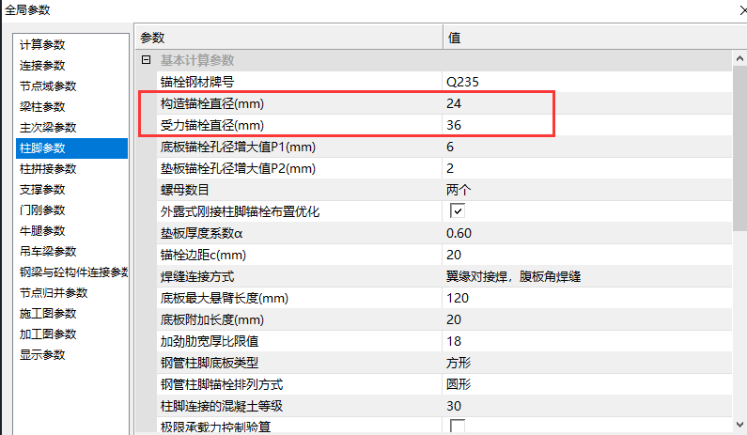
Q2:节点设计常见问题
问题11：
受力锚栓的取值范围和构造锚栓的取值范围选取规范出处是哪里？
回复：
受力锚栓的直径取值范围程序执行《钢结构连接节点设计手册》第四版8-87条，支持直径在30~76mm的范围内进行修改。
构造锚栓的直径取值范围程序执行《钢结构连接节点设计手册》第四版8-77条，支持直径在20~42mm的范围内进行修改。

Slide 25
Q2:节点设计常见问题
问题12：
在钢结构施工图模块，主次梁铰接节点，为何次梁端节点计算中荷载会有弯矩？

Slide 26
Q2:节点设计常见问题
回复：
因为在全局参数，主次梁参数中默认连接验算时考虑偏心距。
当取消勾选后，就不会计算弯矩了。

Slide 27
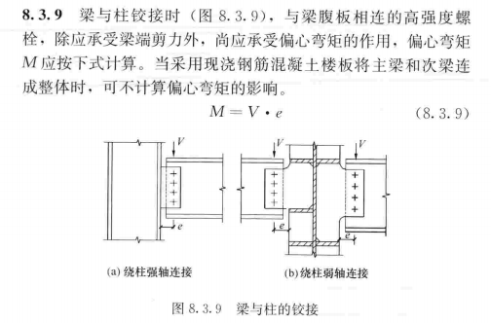
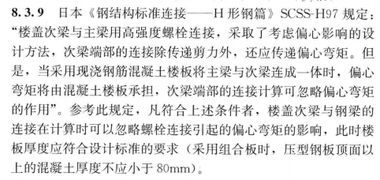
Q2:节点设计常见问题
《钢结构连接节点设计手册》
《高钢规》

Slide 28
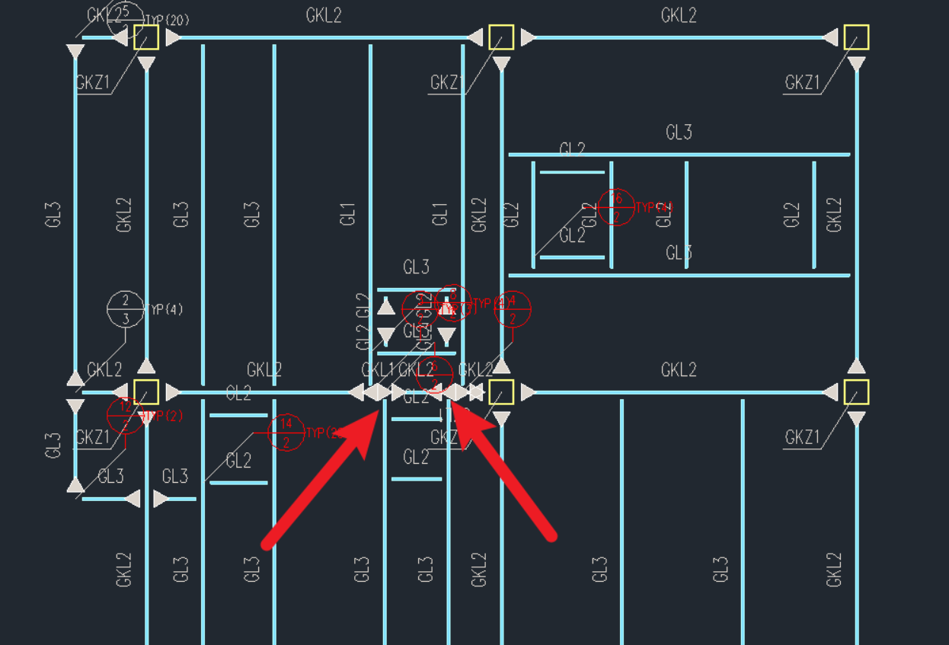
Q3:钢结构施工图常见问题
问题13：
为什么我用YJK建模钢结构框架的时候，前处理是正常 ，到钢结构施工图模块里，就出现 了多余的节点？

Slide 29
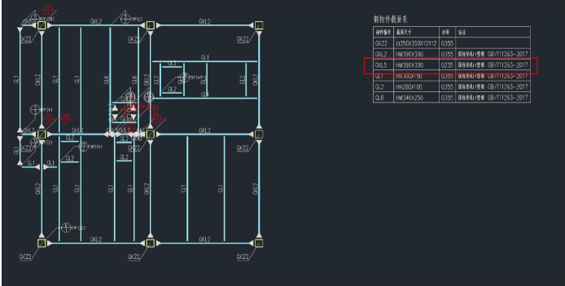
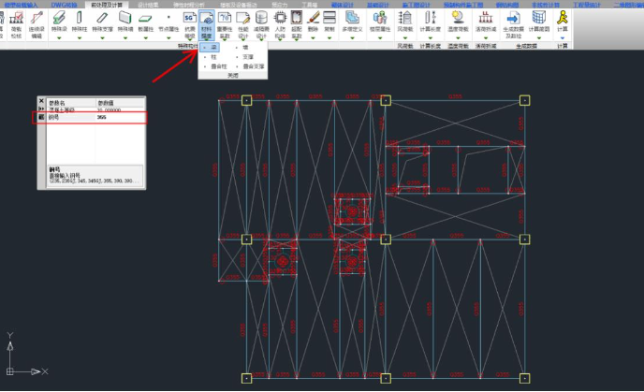
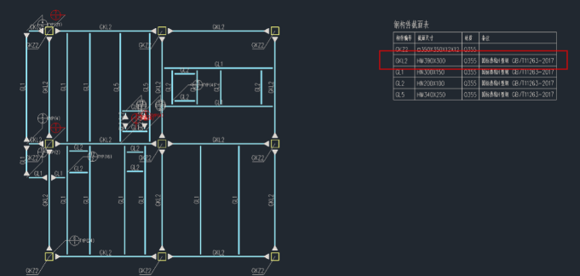
Q3:钢结构施工图常见问题
回复：
出现间断是因为模型中出现了同截面钢梁的钢号不同导致的。这样程序就会认定为不同的梁刚接。
到前处理，材料强度重新设定一下钢梁的强度，再计算进入施工图就可以了。

Slide 30
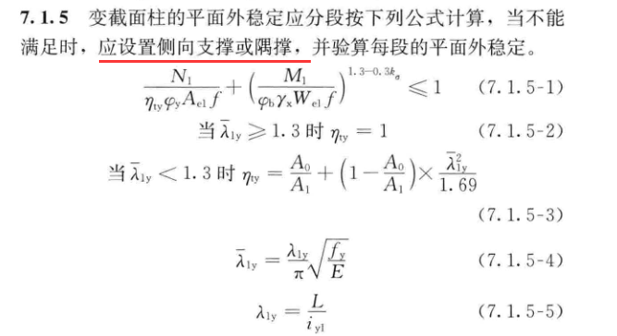
Q4:门式刚架常见问题 -柱计算长度
问题14：
YJK模型中，钢柱平面外设置的刚性系杆和支撑对柱平面外计算长度没有影响？
回复：
因为软件默认程序默认门刚柱平面外柱计算长度系数为1.0，不考虑系杆支撑的作用。平面外显示大于1时，柱长系数取用仍是1.0。根据《门规》7.1.5条，可以通过设置侧向支撑和隅撑方式来满足验算面外稳定。当需要考虑系杆支撑对柱平面外稳定验算影响时。需要用户来指定是否考虑面外计算长度的折减。此时可以根据支撑的位置将门刚柱平面外计算长度系数改为小于1.0的数。

Slide 31
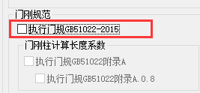
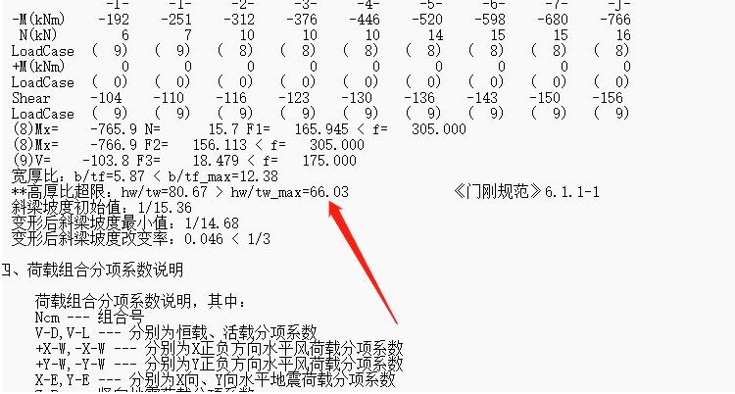
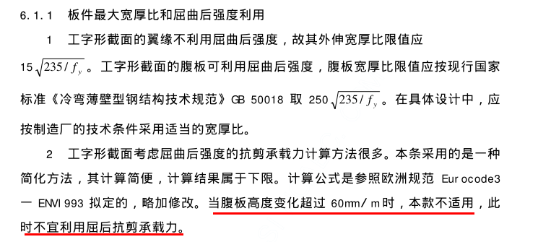
Q4:门式刚架常见问题 -高厚比
问题15：
门钢梁高厚比验算限值为何不是250？
回复：
因为前处理参数定义时，没有勾选“执行门规2015”，这样程序就会执行cecs 2002规程，此时验算高厚比需要考虑腹板高度变化率，而此梁的腹板变化率超过了60mm/m限值，可查看cecs 2002 6.1.1条文说明。门规2015取消了此规定。

Slide 32
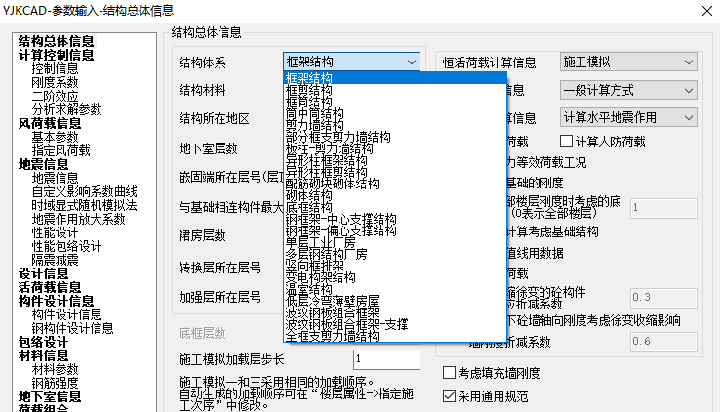
钢结构设计相关参数-结构体系的选择
二阶效应系数与结构体系“框架体系”联动。
钢框架-中心支撑、钢框架-偏心支撑。按0.25V0调整。
选择框筒结构，并在钢结构设计信息中勾选执行《高钢规》，就会按《高钢规》第7.3.4条对筒体结构、框筒结构、筒中筒结构中的钢柱验算柱轴压比；
选择单层或多层厂房，没有指定门刚柱、门刚梁属性时执行《抗规》9.2节或附录H要求控制。
选择单层或多层厂房，同时指定门刚柱、门刚梁属性时执行《门刚规范》。

Slide 33
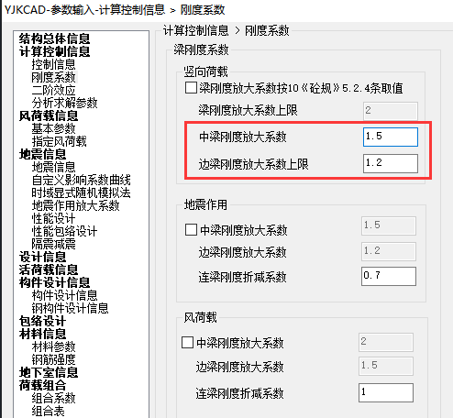
钢结构设计相关参数-梁刚度系数

Slide 34
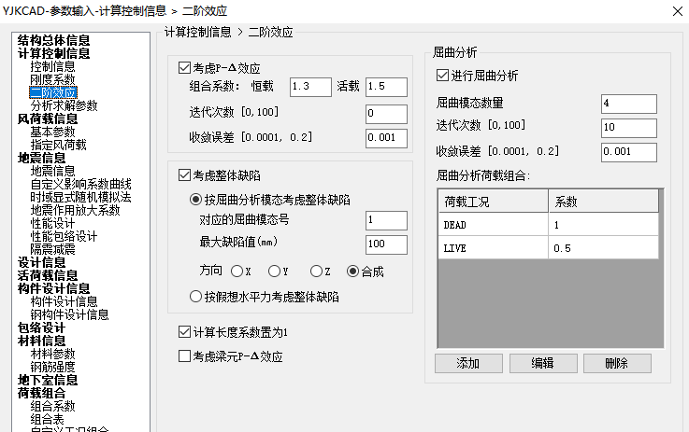
钢结构设计相关参数-二阶效应
依据《钢结构通用规范》5.2.3-1 条的要求，考虑二阶效应时的竖向荷载采用重力荷载的设计值。程序默认给出恒载 1.3 和活载 1.5。
两种考虑结构整体初始几何缺陷的算法
1.钢结构按屈曲分析模态考虑整体缺陷。注意规范说应按最低阶整体屈曲模态考虑整体缺陷，为此用户可在软件设计结果中查看屈曲振型，注意这低阶整体屈曲模态不应是薄弱杆件的屈曲模态。
2. 施加假想水平力方式考虑钢结构整体缺陷。
计算长度系数置为1

Slide 35
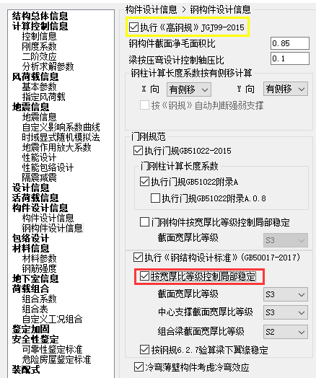
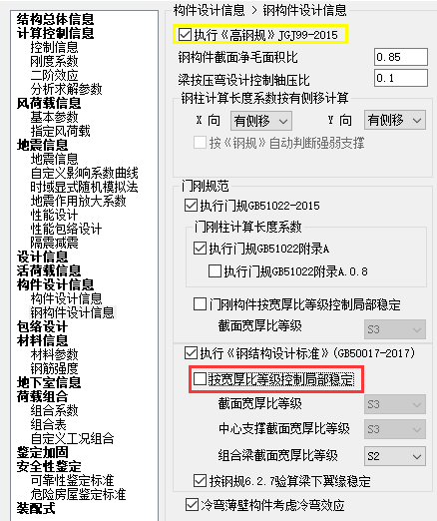
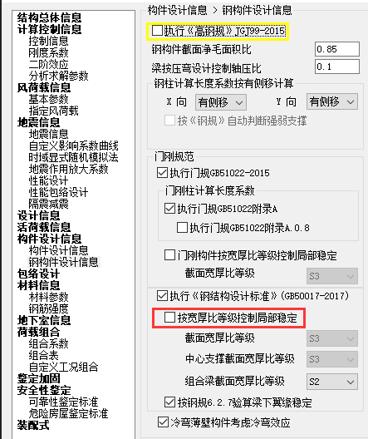
钢结构设计相关参数-宽厚比执行规范的参数选择
只要勾选按宽厚比等级控制局部稳定，就按《钢标》控制；
不勾选按宽厚比等级控制局部稳定，勾选《高钢规》就按《高钢规》控制；
不勾选按宽厚比等级控制局部稳定，也不勾选《高钢规》就按《抗规》控制；

Slide 36
钢结构设计相关参数-宽厚比执行规范的参数选择
执行规范\勾选项
钢结构设计标准
高钢规
抗震规范
除按照钢结构设计标准执行外，对于非抗震（非框架梁）构件，软件按S4级控制

Slide 37
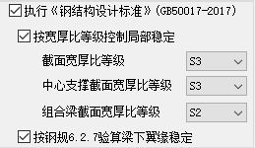
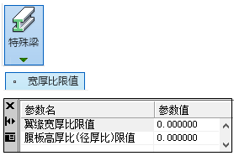
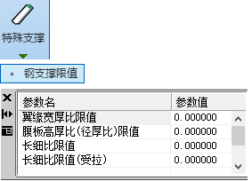
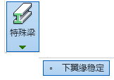
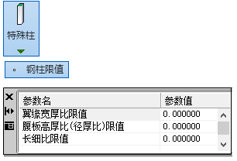
钢结构设计相关参数-钢构件设计信息
2.宽厚比等级
3.下翼缘畸变失稳
1
按照S1~S5对钢构件宽（高）厚比控制执行《钢结构设计标准》表3.5.1限制控制。
并可对限制进行交互修改。
按照钢标第6.2.7-3条当框架梁受压翼缘区段设置隅撑或横向加劲肋时，可不验算下翼缘失稳。
同时程序可进行单构件指定。
2
3
1.钢构件应力验算
执行《钢结构设计标准》第6/7/8章节进行受弯构件、轴心受力构件、压弯/拉弯构件的强度和稳定性验算。

Slide 38
钢结构设计相关参数-钢构件设计信息
高钢规
执行《高钢规》关于钢构件构造要求
执行《高钢规》要求验算刚重比
执行《高钢规》第7.4节梁柱板件宽厚比限制控制，第7.3.9条框架柱的长细比限制要求，第7.5.2条中心支撑长细比限制要求。
按照结构体系选择条件，执行《高钢规》第6.1.7条要求验算刚重比
执行《高钢规》柱轴压比限值
执行《高钢规》转换构件的内力调整
当结构体系中选择框筒结构或筒中筒结构时，勾选《高钢规》执行第7.3.4条柱轴压比限制要求。
在特殊梁、特殊柱下分别定义转换梁和转换柱时，勾选《高钢规》执行第7.1.6和7.3.10条对转换梁和转换柱地震内力进行调整，系数为1.5.

Slide 39
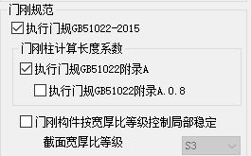
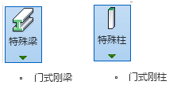
钢结构设计相关参数-钢构件设计信息
门
刚
规
范
1
2
3
1
对钢梁、钢柱指定为门式刚梁、门式刚柱属性时.程序自动按照《门刚规范》第7章构件设计验算门刚构件的强度、稳定性。
执行门刚规范2015
2
对钢梁、钢柱指定为门式刚梁、门式刚柱属性时.门刚柱柱长系数计算程序自动按照《门刚规范》附录A刚架柱的计算长度第A.0.1~A.0.8条要求计算。
柱长系数执行门刚规范
门刚构件局部稳定可按宽厚比等级控制
针对门刚梁、门刚柱局部稳定限制控制程序自动执行《门刚规范》第3.4节构造要求控制。
当勾选按宽厚比等级控制时，程序按照《钢标》表3.5.1限制要求控制门刚构件的局部稳定。
3

Slide 40
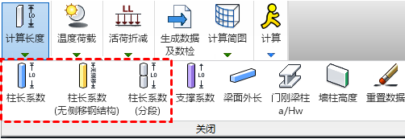
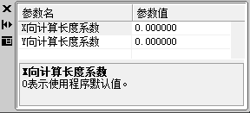
钢结构设计相关参数-钢构件设计信息
柱长系数
程序自动计算
框架柱长度系数计算执行《钢标》附录E要求，按有侧移框架柱的计算长度系数和无侧移框架柱的计算长度系数分别计算。
可以交互修改
将柱长系数计算结果显示在“计算长度”菜单下，并可交互修改。（案例）

Slide 41
感谢您的观看
Thanks for viewing

